Slide 1


Hittestress in gebouwen
Congres Hittestress
25 juni 2018
Peter Bosch, Anna Solcerova, Marcia Mulder

Slide 2
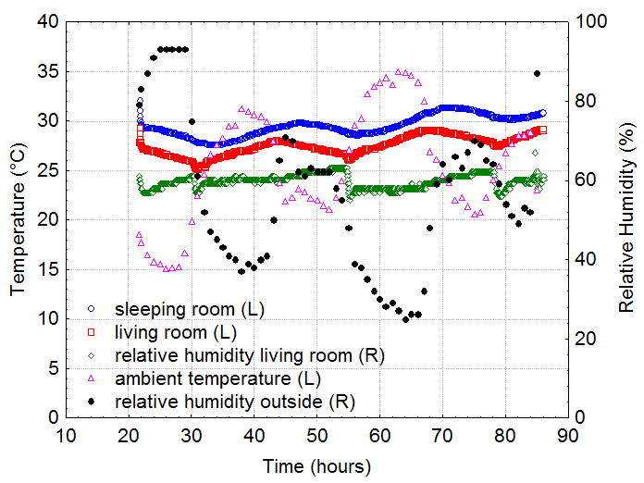
Hittestress in het huis van een bejaarde, 2010
Bron:TNO

Slide 3
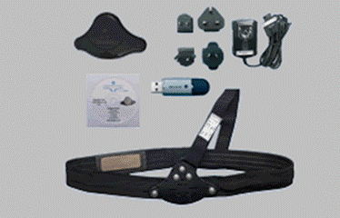
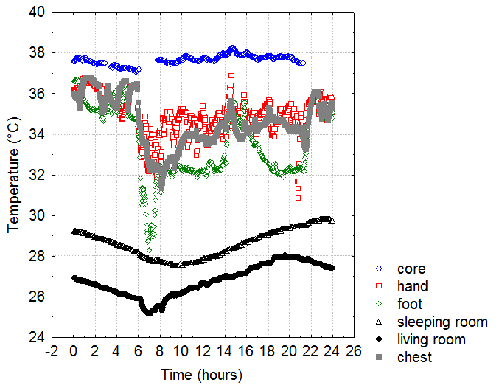
Hittebelasting van een bejaarde
Typisch temperatuurverloop in huiskamer, slaapkamer, op de huid
en in het lichaam van een oudere vrouw tijdens de hittegolf van 2010.
(Bron: TNO)
Bron:TNO

Slide 4
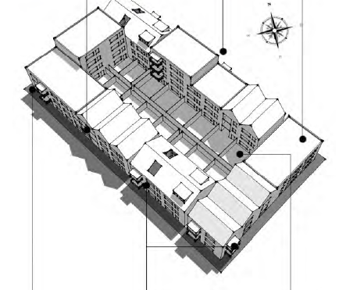
Hitte: stedelijke beinvloedingsfactoren
Massa die warmte absorbeert en vasthoudt
  Verharding
  Steenachtig materiaal
  Bitumen
  Asfalt
Luchtdoorstroming
  Stedelijke assen
  Stratenpatroon
Kwaliteit van de bebouwing
  Compactheid
  Isolatiewaarde
Koeling door verdamping
  Oppervlaktewater
  Groen

Slide 5
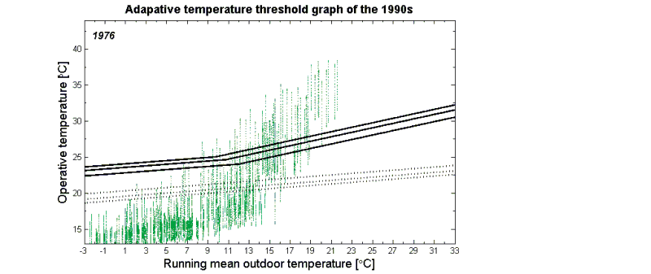
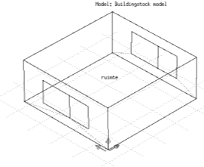
Portiekflats 1976-2005
Apartment < 1945
- Portiekflat, representatie van 256.000 woningen in Nederland;
- Vloeroppervlak: 59.0 m²;
- Gesloten geveloppervlak: 79.5 m²;
- Glas oppervlak: 16.4 m²;
- Rc-waarde dak: 0.22 m²K/W;
- Rc-waarde gevel: 0.19 m²K/W;
- U-waarde glas Enkel: 5.2 W/m²K
Dubbel: 2.9 W/m²K.
Bron:TU/e

Slide 6
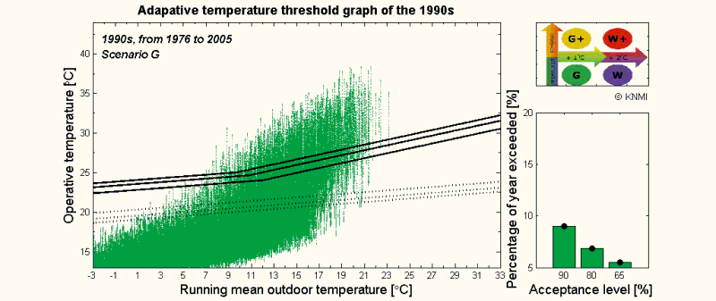
Het toekomstige binnenklimaat
Simulatie voor 75% van de nederlandse huizenvoorraad van de binnentemperatuur, volgens de KNMI06 scenario’s
Bron:TU/e

Slide 7
Gevoeligheid woningen
Rijtjeswoning, begane grond
Flat, huiskamer
oververhittingsuren
oververhittingsuren
Bron: TU/e (T. van Hoof et al., 2015)

Slide 8
Aardgasvrij
KLIMAATWET
Besparen
ISOLEREN
ENERGIETRANSITIE

Slide 9
Dus: Isoleren en………..

Slide 10
Adaptatie maatregelen hitte
Gebouwen:
    (Passieve) ventilatie
    Zonwering - Overhang
Stedelijke structuur:
    Orientatie gebouwen en straten; Hoogte/Breedte straten
Groen:
    Groene ruimtes (parken, tuinen)
    Bomen
Water:
    Oppervlaktewater in openbare ruimte
    Verdampingskoeling gebouwen
Gedrag:
    Hitteplan

Slide 11
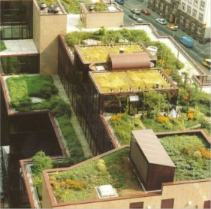
Groene daken zijn weinig effectief
Geen isolatie effect
Nauwelijks koeling op straatniveau
WEL: tijdelijke opslag extreme regenval, en het is mooi om op uit te kijken
Bron TU/e

Slide 12
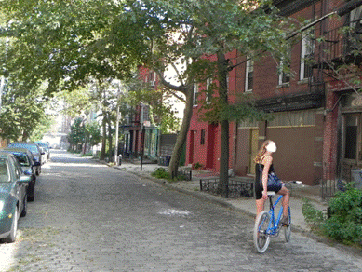
Bomen in de straat koelen wel
Van Muijlwijkstraat, Arnhem
Bron TU/e

Slide 13
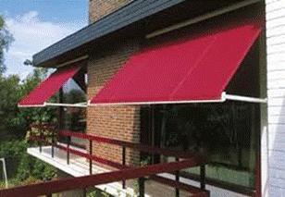
Zonwering is erg effectief
Effect zonwering bij binnentemp >22˚C en instraling >70W/m2, top-appartement
Bron TU/e

Slide 14
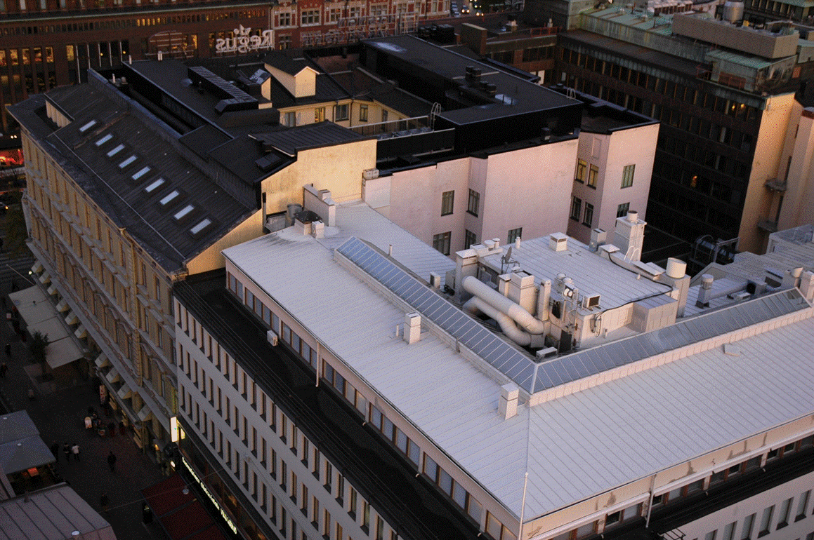
Albedo: reflectie van oppervlakken

Slide 15
Water as a coolant of cities (in general) and Buildings (more specifically)
Anna Solcerova

Slide 16
Energy balance
different heat capacity (+F_{S})
lower evapotranspiration (-F_{L})
different albedo (+F_{S}) (+F_{G})
anthropogenic heat (+F_{S})
specific geometry of the street canyons (+F_{G})
Notes:
The main problem with climate in cities is their different energy balance
Energy from sun goes to heat and not to evaporation

Slide 17
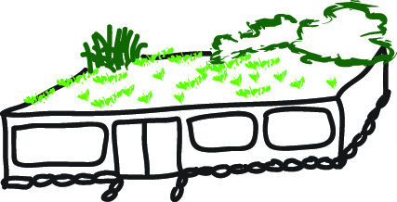
Notes:
This can be solved by adding more natural areas
Both these pictures have a problem, water is not always a cooling element, and green roof neither

Slide 18
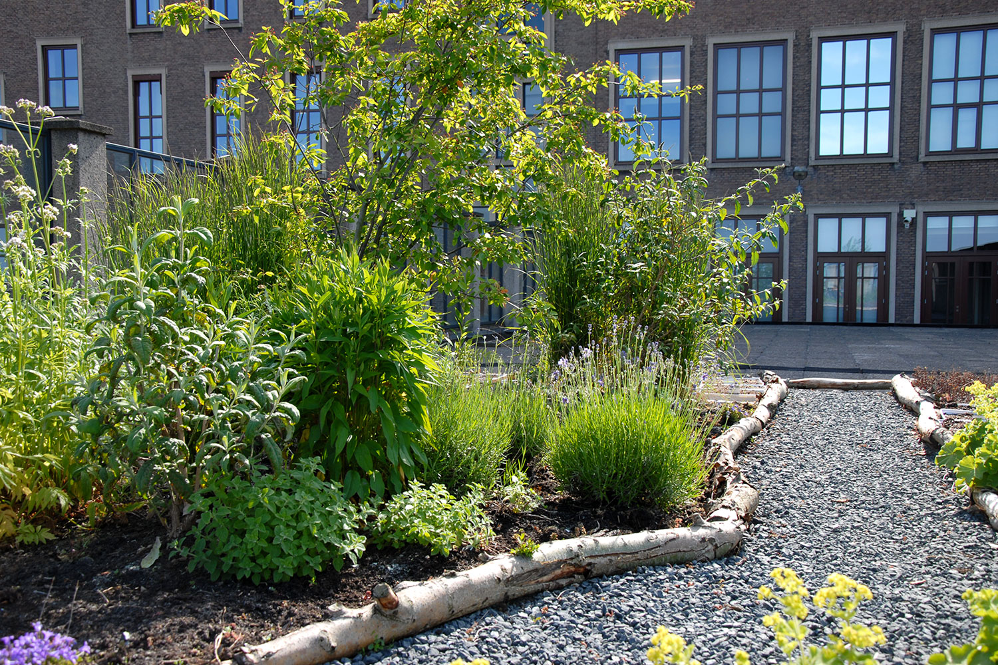
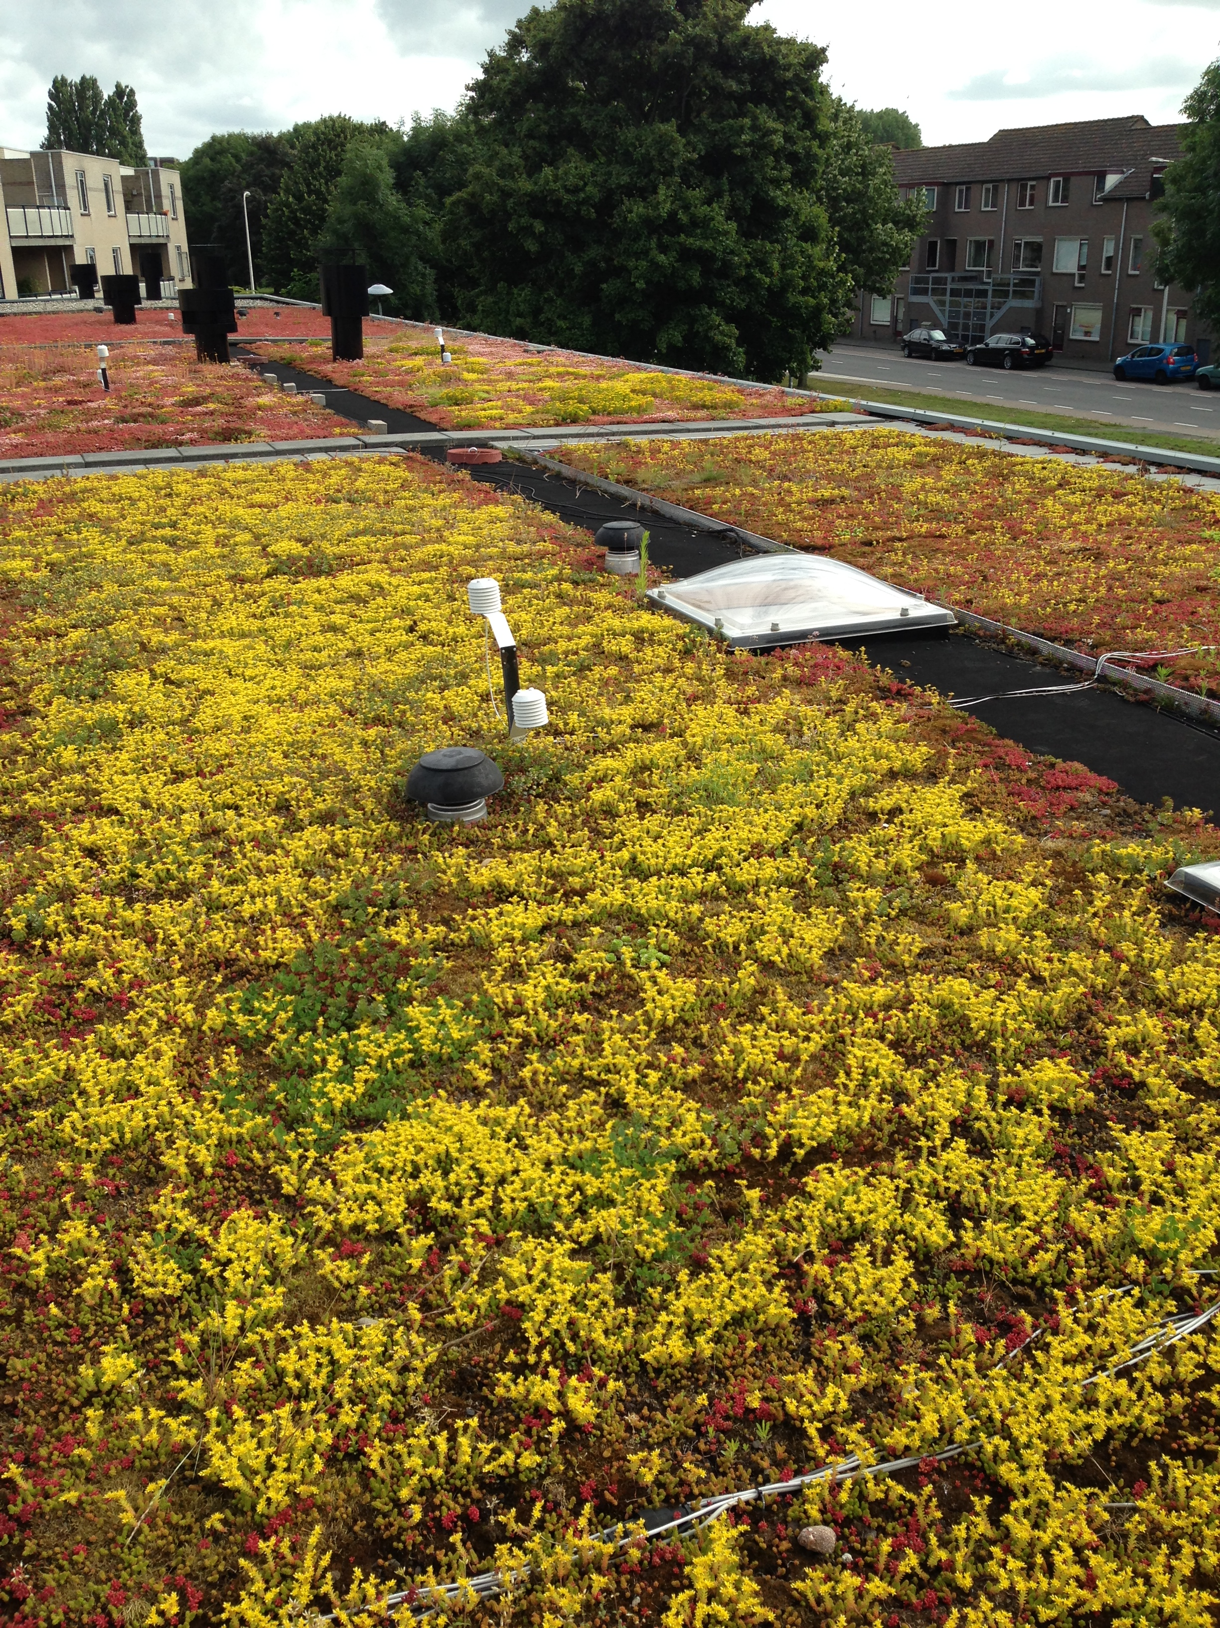
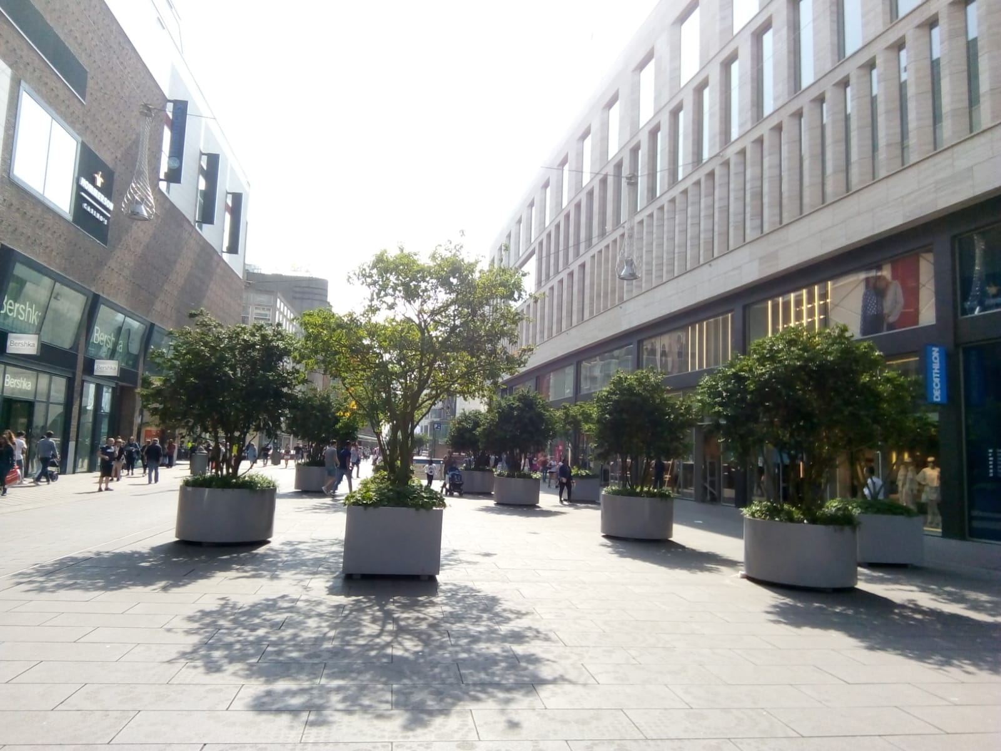
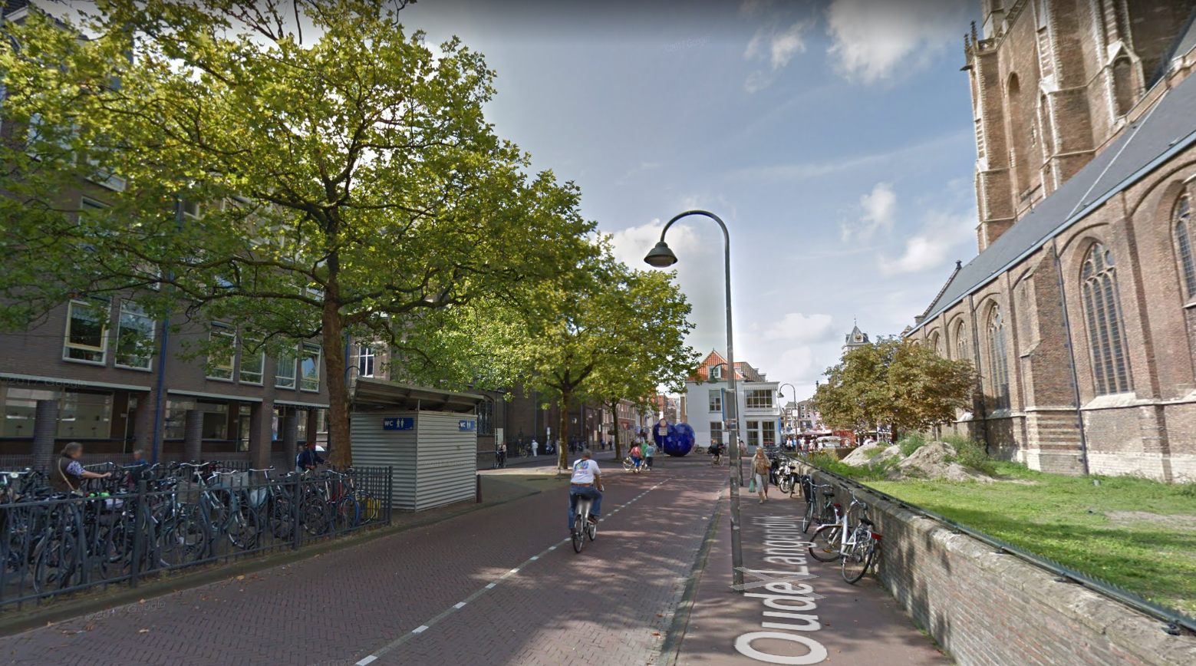
Notes:
There is a green roof and green roof … the effect depends on what do you use
Similarly, there is a tree and a tree … sometimes it is not possible to plant them in the ground
All vegetation needs water!

Slide 19
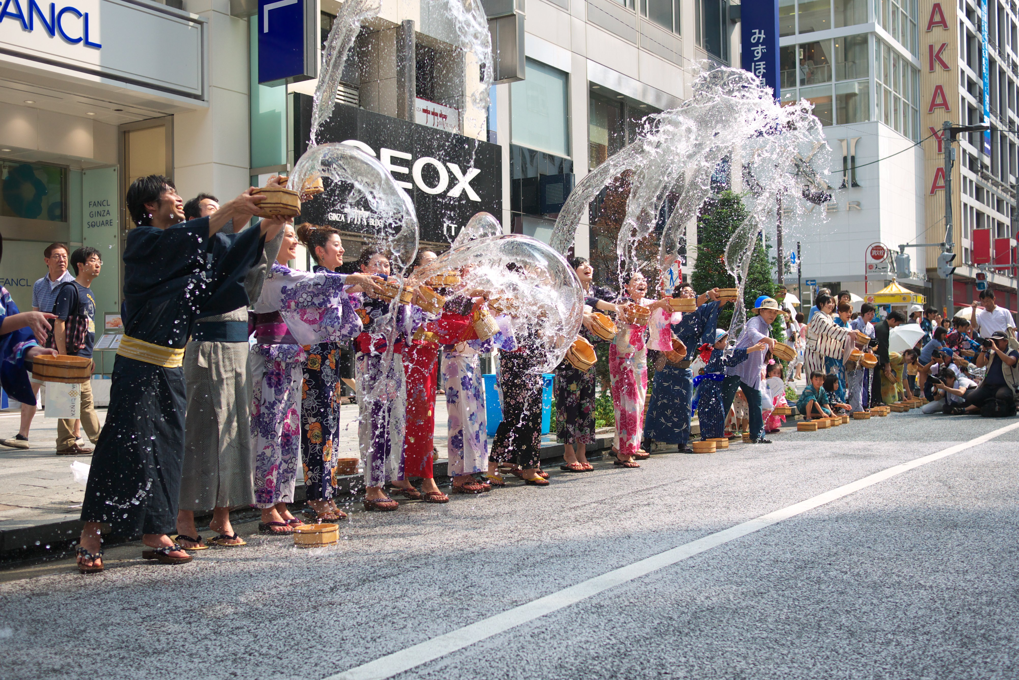
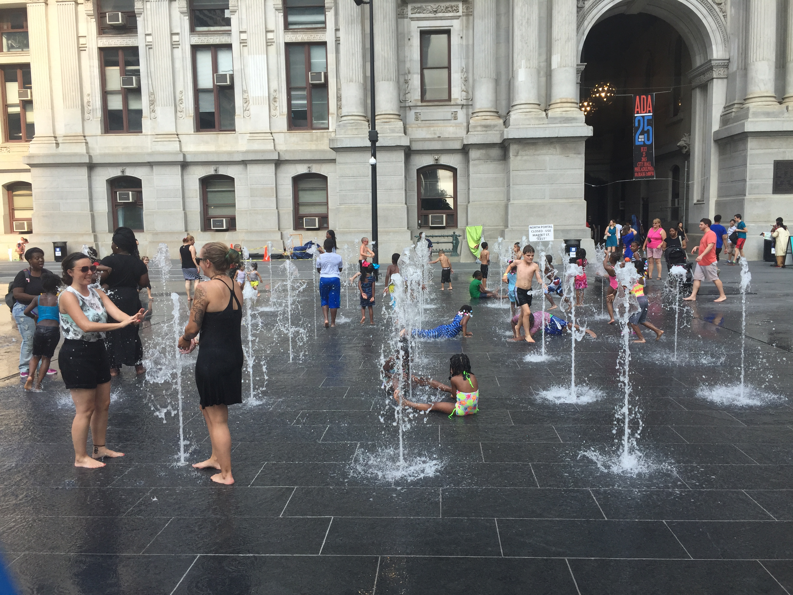
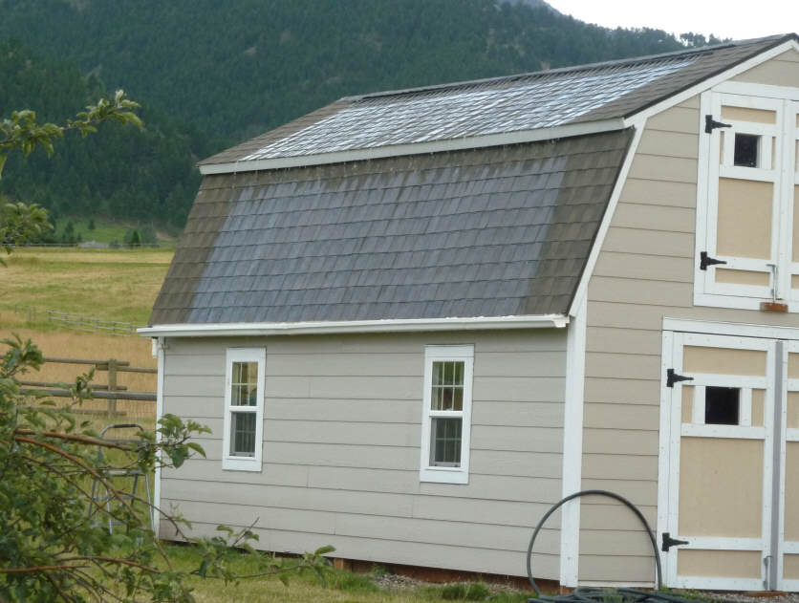
USA
Budapest
Notes:
The simplest way to reintroduce water in cities is UCHIMIZU
Not only on the streets and not only in Japan
Fountains might be one of the most efficient ways to cool the air

Slide 20
All natural solutions are based on water
Water availability
Smart design

Slide 21
► a.solcerova@hva.nl

Slide 22
De meeste adaptatie maatregelen kunnen worden uitgevoerd samen met renovatie en onderhoud in een stad
klimaatverandering
effecten
kwetsbaarheid
gebiedsgerichte benadering
klassieke benadering
aanpassings-
maatregelen
meekoppel
momenten
burger
participatie
implementatie
“leefbaar
toekomstbestendig
gebied”
kansen
bijvoorbeeld:
“1000 bomen plan”
“groene daken subsidie”
“bouwvoorschriften”

Slide 23




Klimaatbestendigheid gaat over:
Het verminderen van de blootstelling aan klimaatdreigingen
Maar evenzeer….
om het verminderen van de schade als het een keer misgaat.

Slide 24
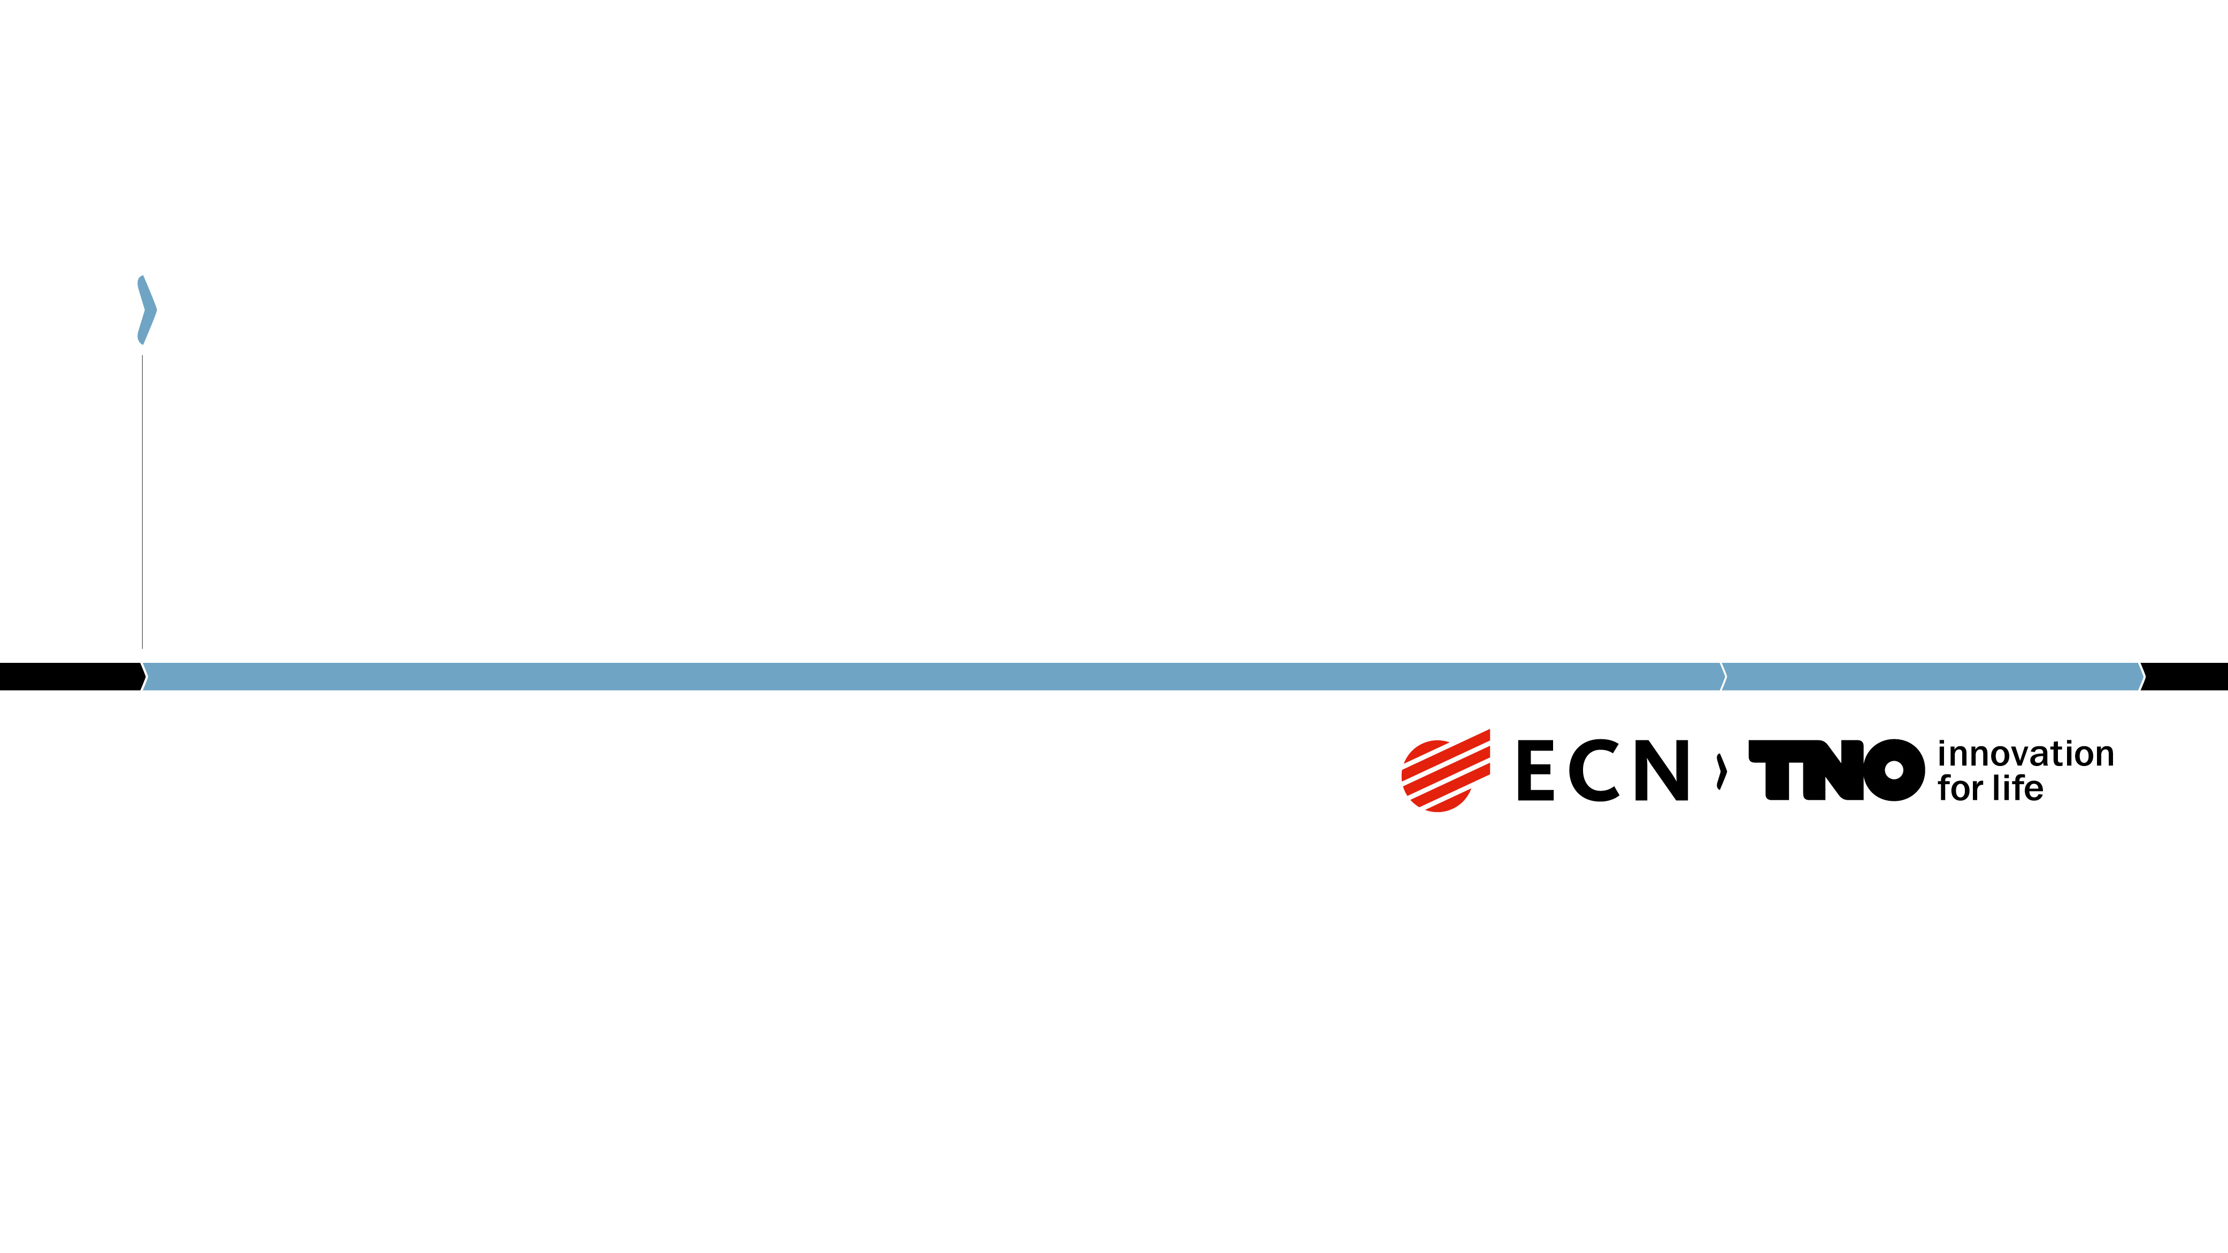
peter.bosch@tno.nl

